Slide 1
ЛЕКЦІЯ 1-2
ОСНОВНІ ПОНЯТТЯ ТА ВИЗНАЧЕННЯ ТЕОРІЇ АВТОМАТИЧНОГО
КЕРУВАННЯ
Вступ
1 Основні поняття та класифікація автоматичних систем керування.
2 Опис функціональних елементів і систем автоматичного керування.

Slide 2
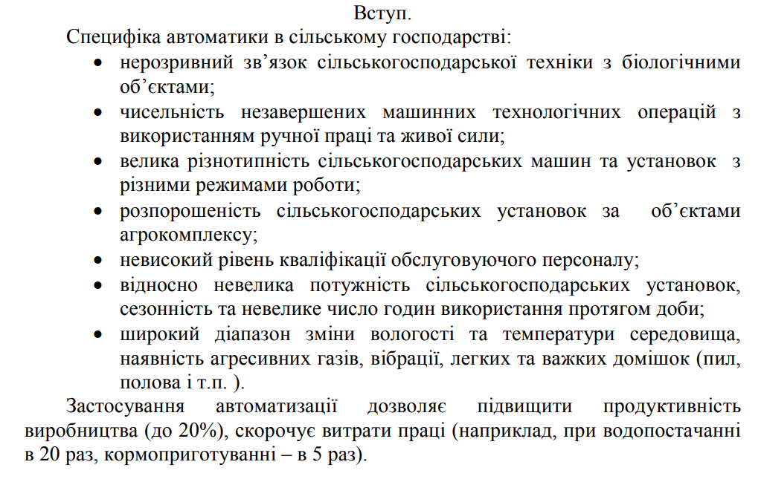

Slide 3
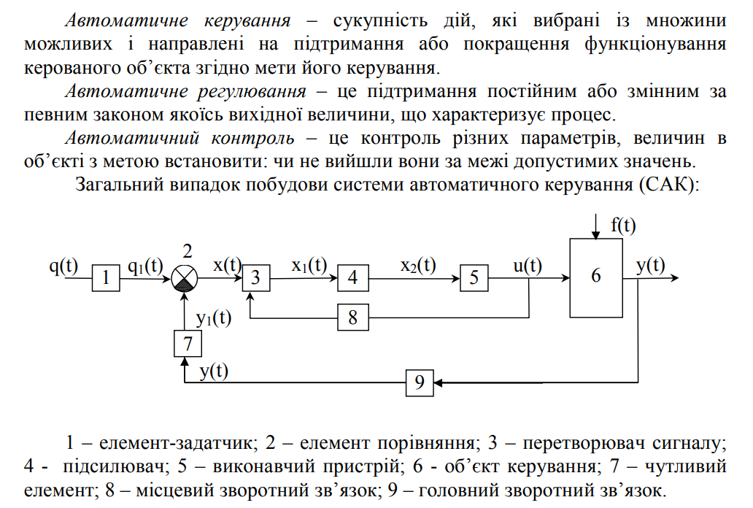
1 Основні поняття та класифікація автоматичних систем керування.

Slide 4
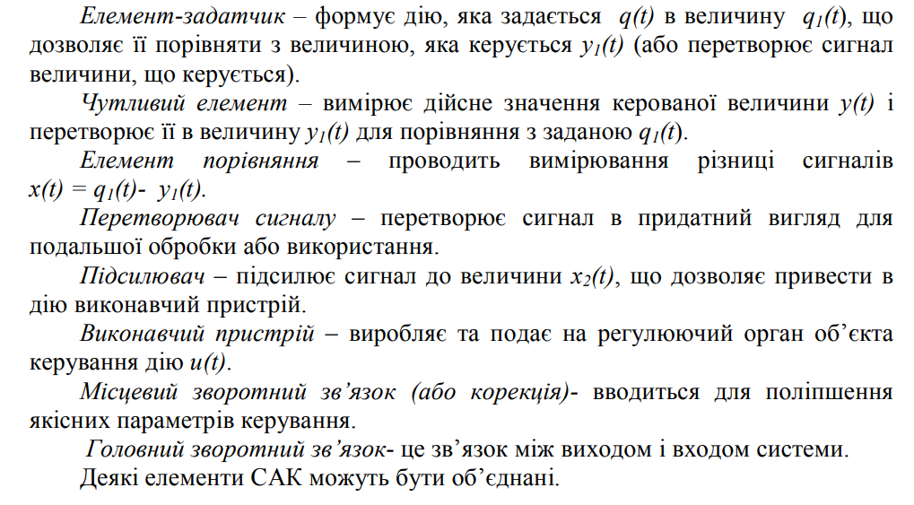

Slide 5
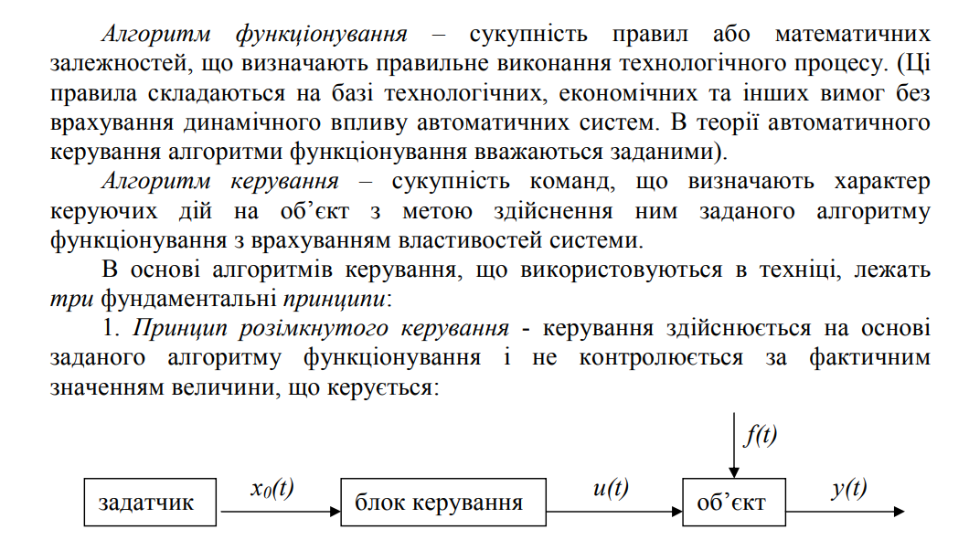

Slide 6
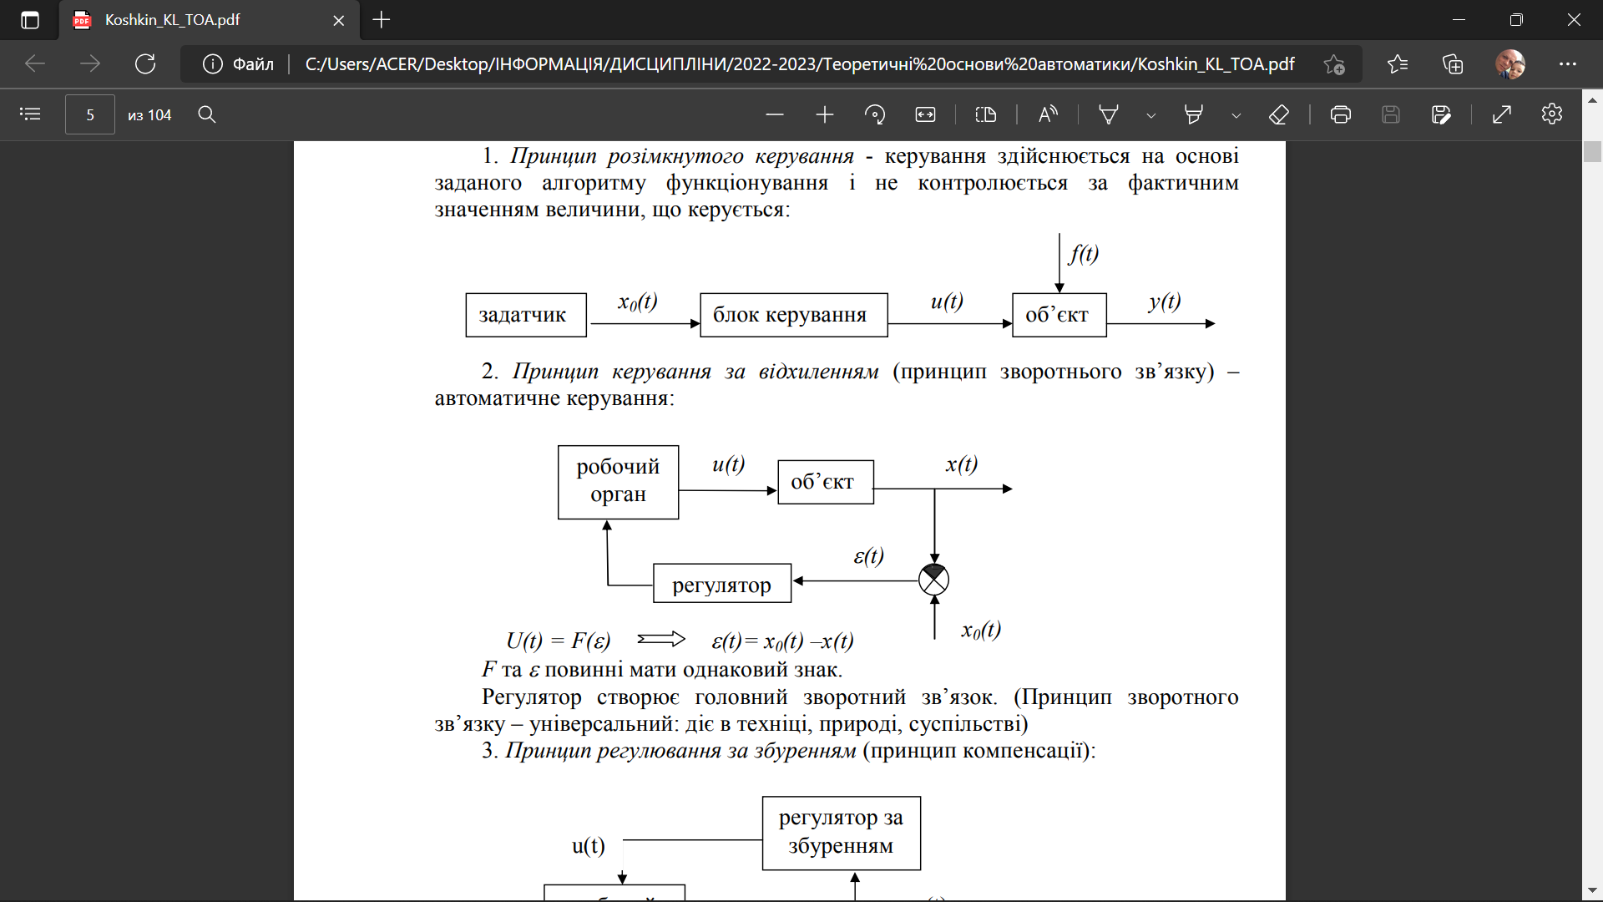

Slide 7
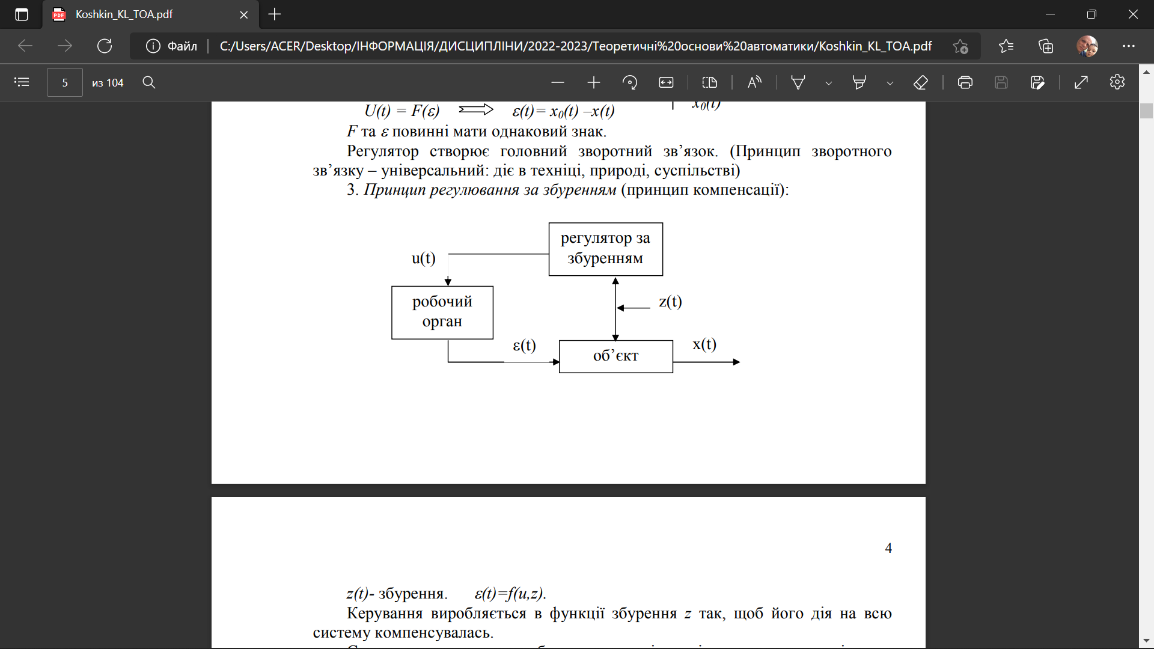
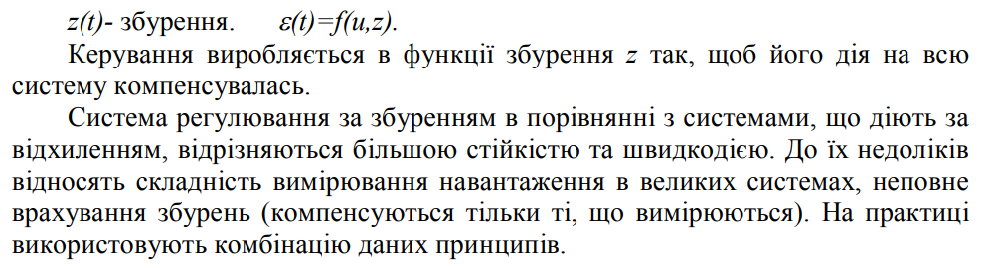

Slide 8
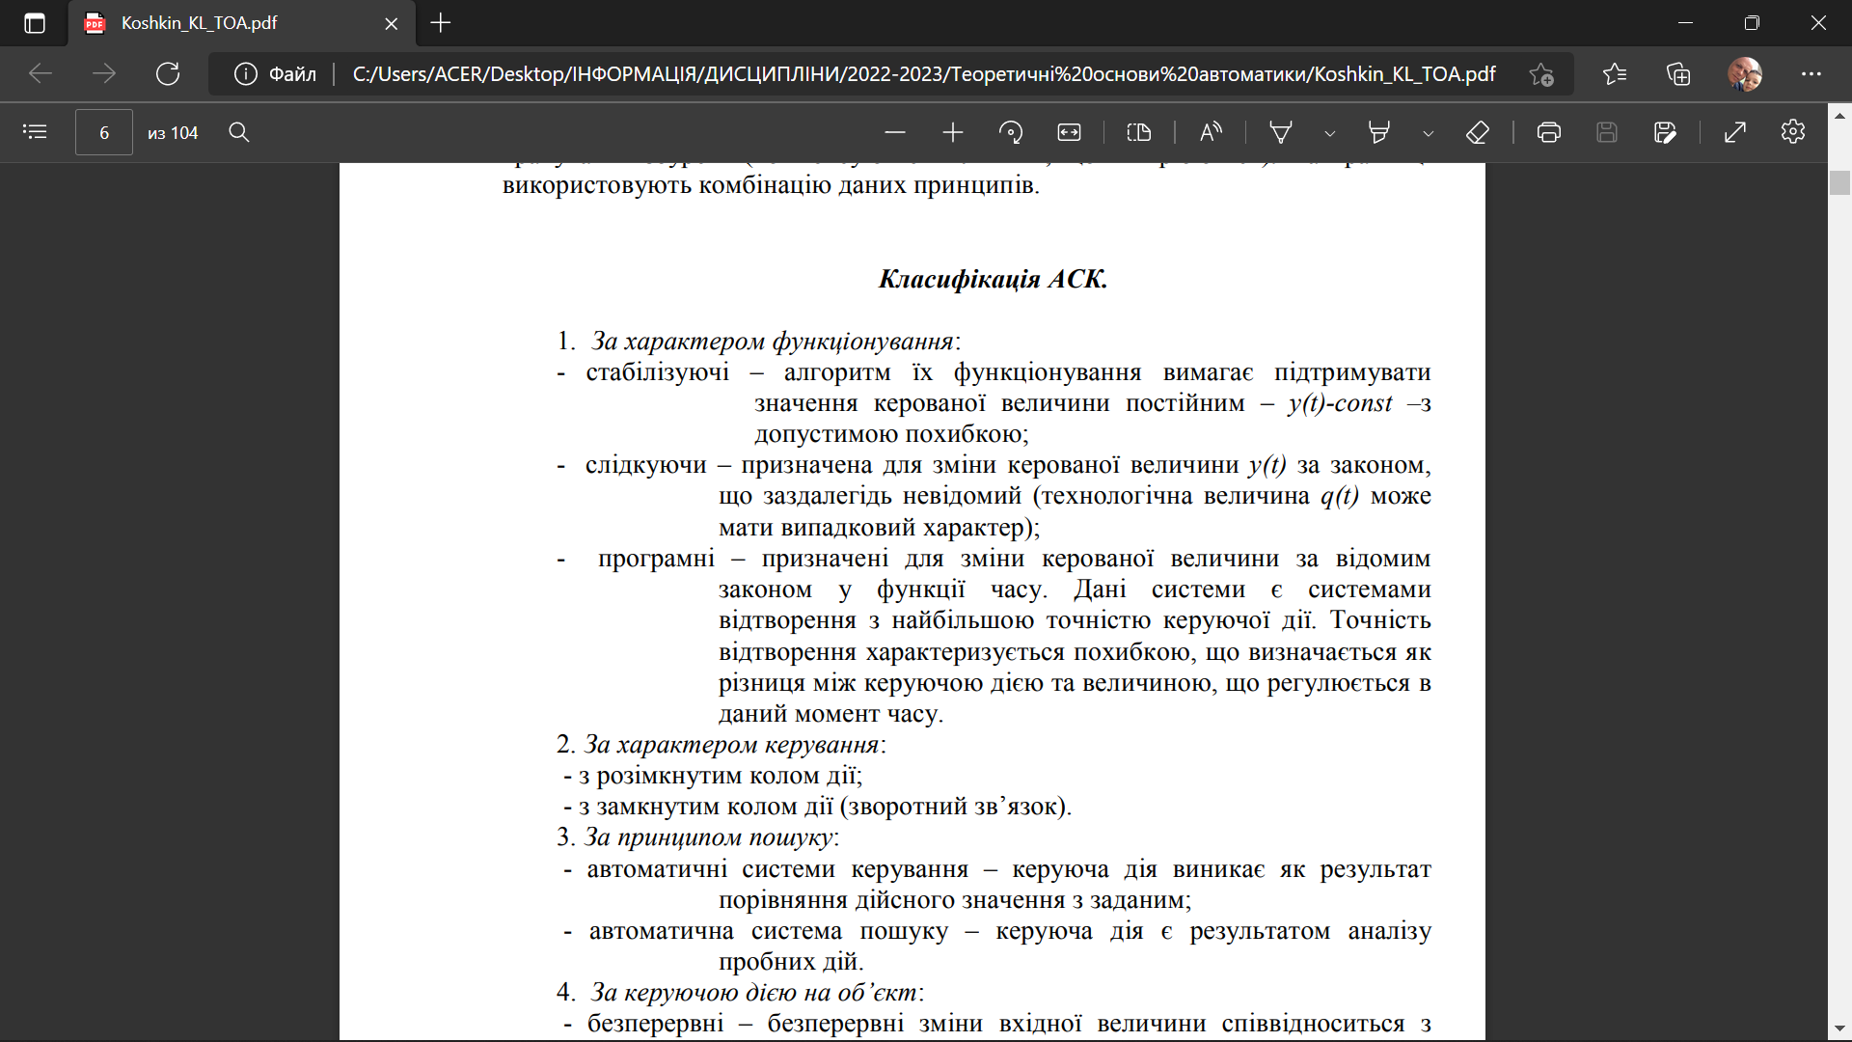

Slide 9
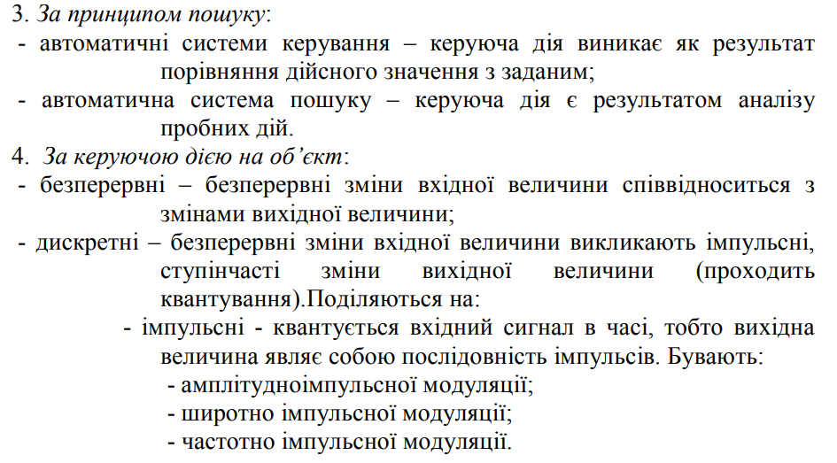

Slide 10
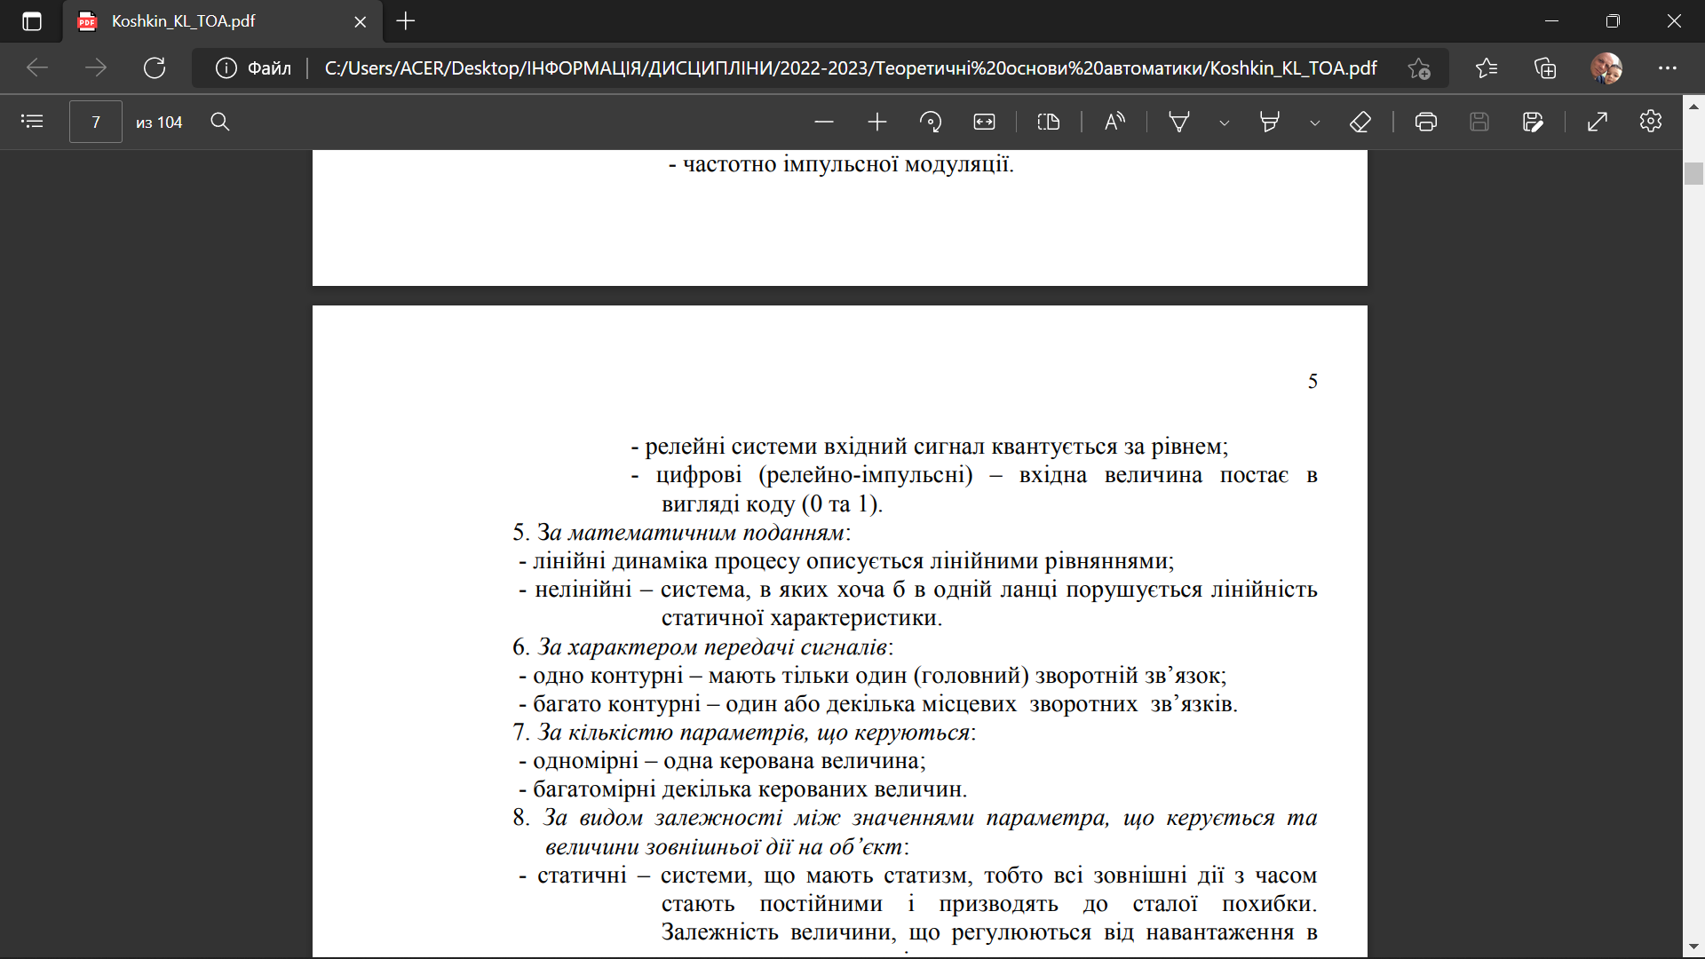

Slide 11
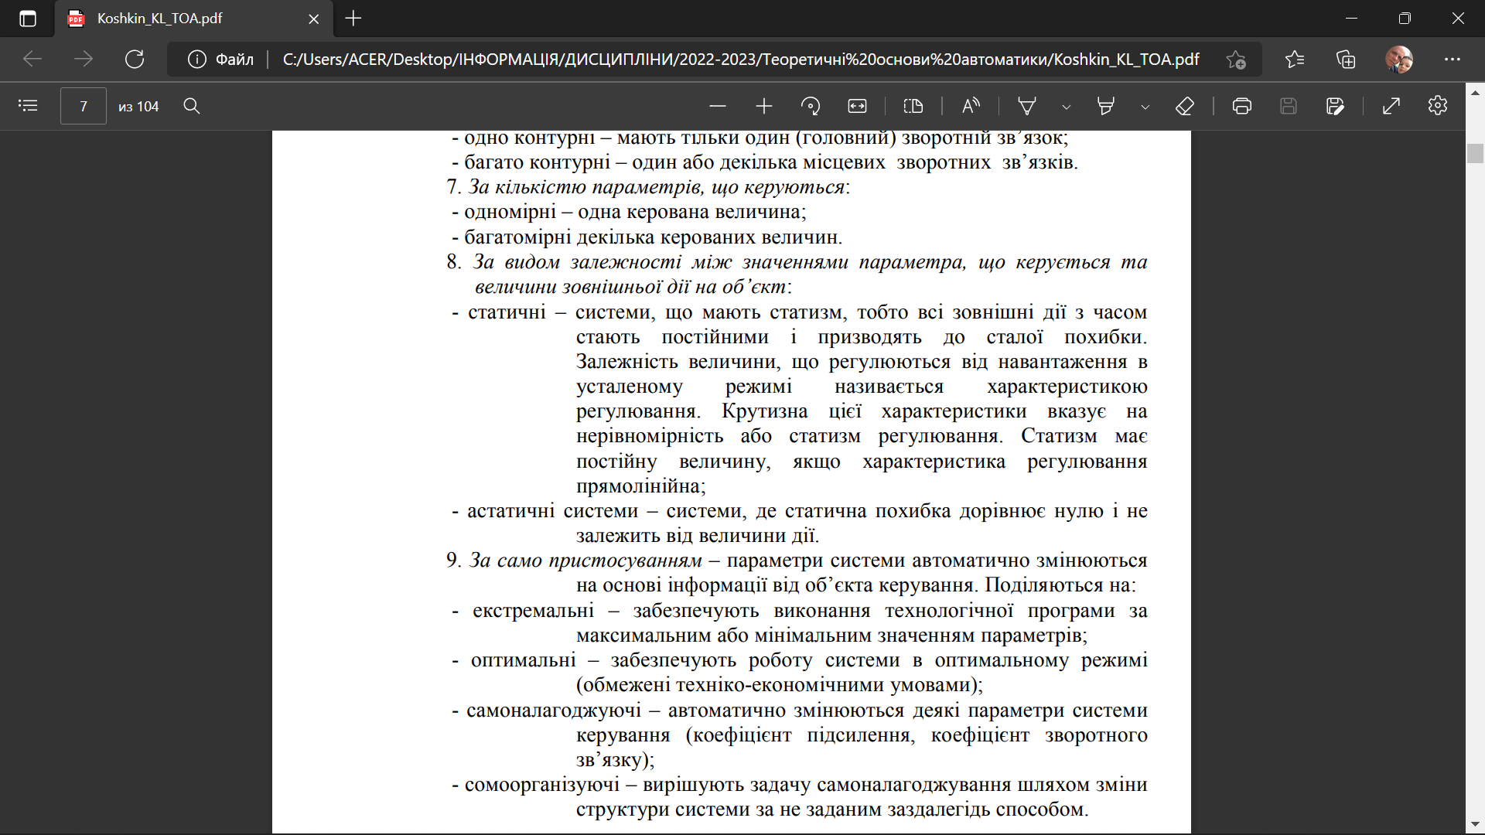

Slide 12
2 Опис функціональних елементів і систем автоматичного керування.
Роботу АСК можна описати словами, але цей спосіб, хоча і дає зрозуміти принцип дії системи, не дозволяє отримати кількісну оцінку характеристики системи та отримати якісні показники регулювання.
Робота будь-якої АСК пов’язана з дією на неї збурення, яке примушує систему переходити від одного усталеного режиму до іншого, виконуючи заданий закон регулювання. Якщо збурюючи та керуючі дії в системі безперервно змінюються, то система знаходиться в динамічному режимі – режим, в якому основний стан системи є неусталеним. При цьому в системі виникають перехідні процеси – перехід від одного усталеного стану до іншого. Перехідний процес залежить від власних динамічних властивостей елементів системи та початкових умов. У випадку, коли власний рух системи з часом затухає, вона приходить в усталений стан, який називається статичним режимом.

Slide 13
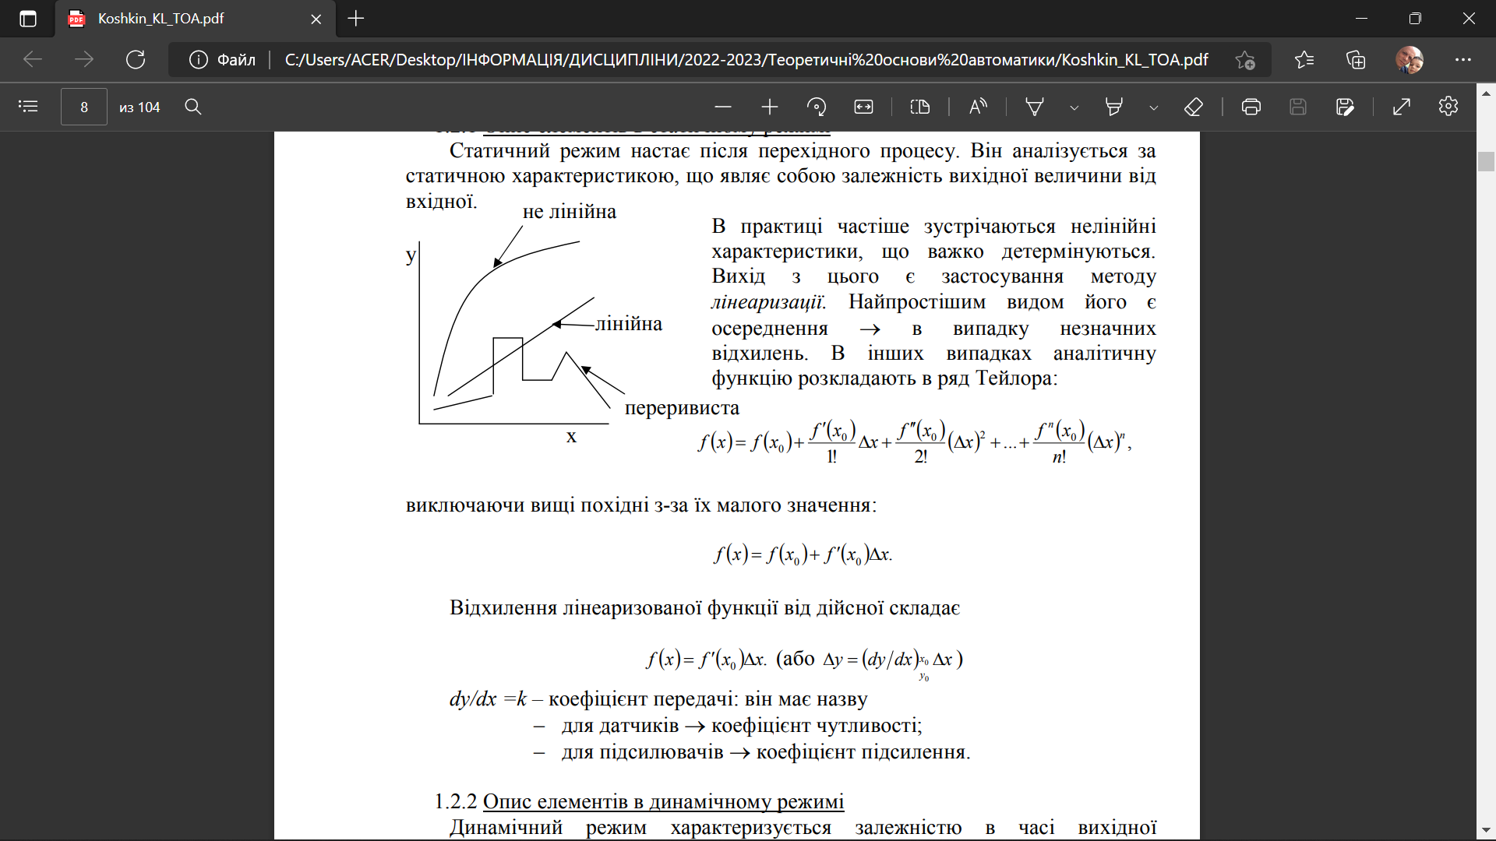
2.1 Опис елементів в статичному режимі

Slide 14
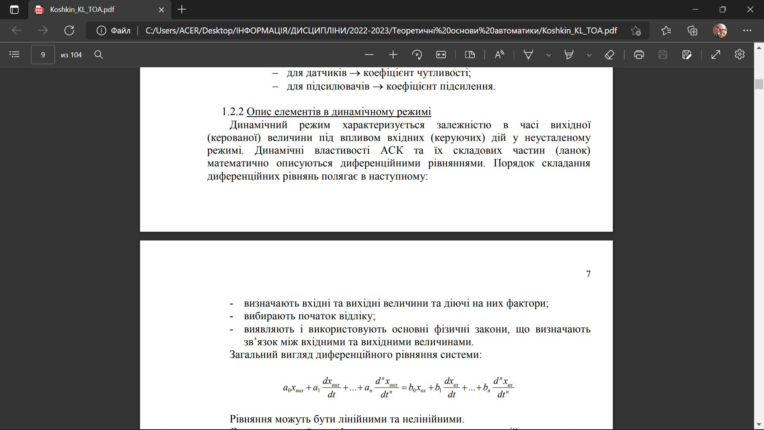
2.2 Опис елементів в динамічному режимі

Slide 15
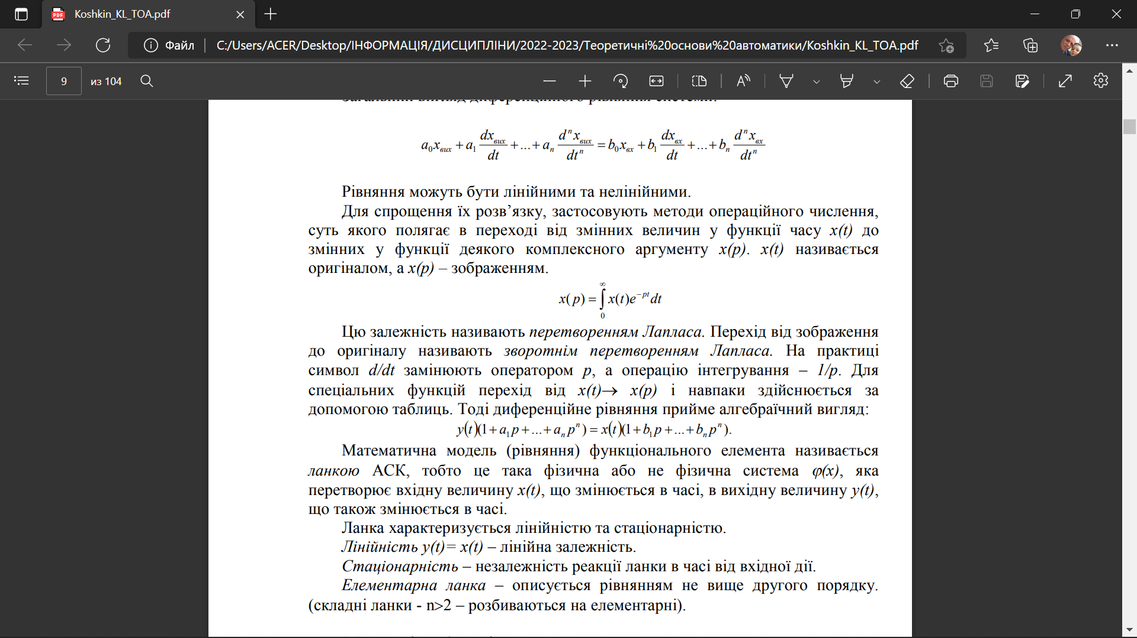

Slide 16
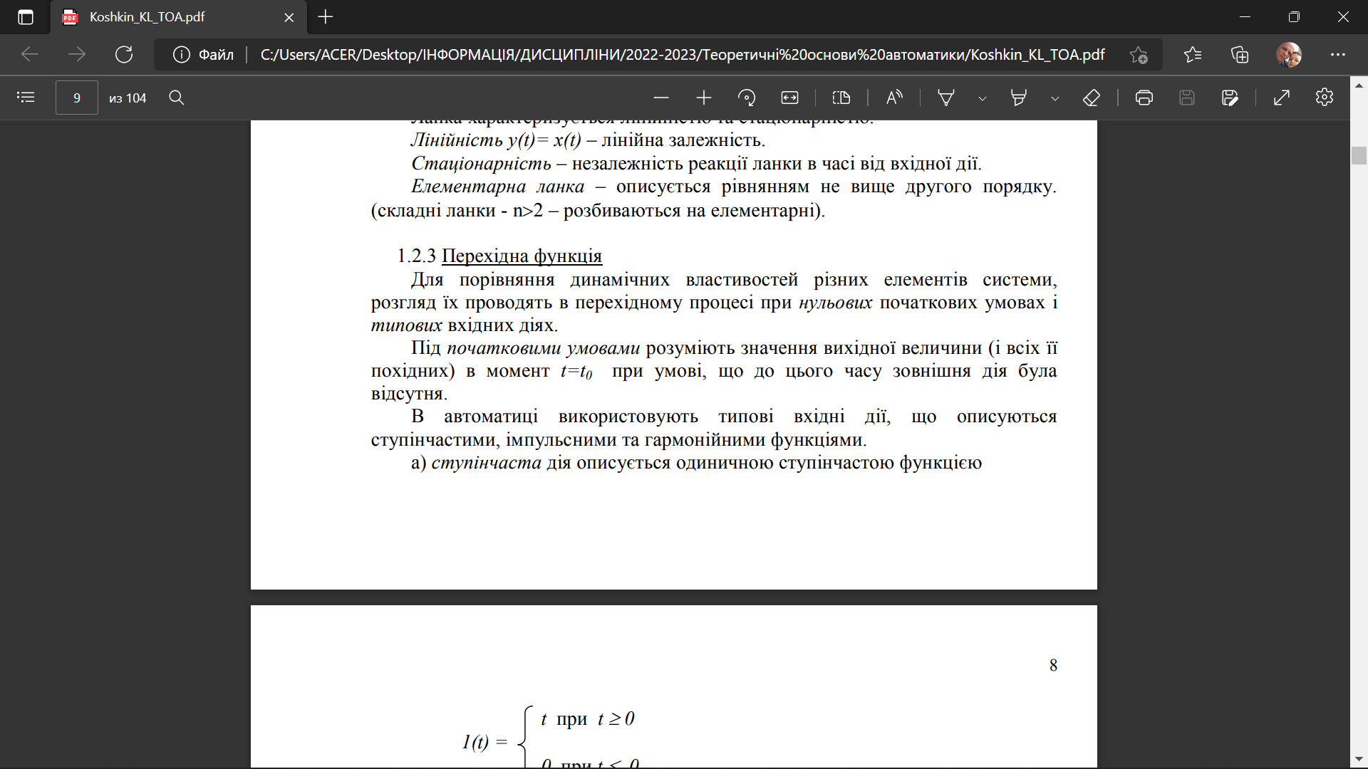
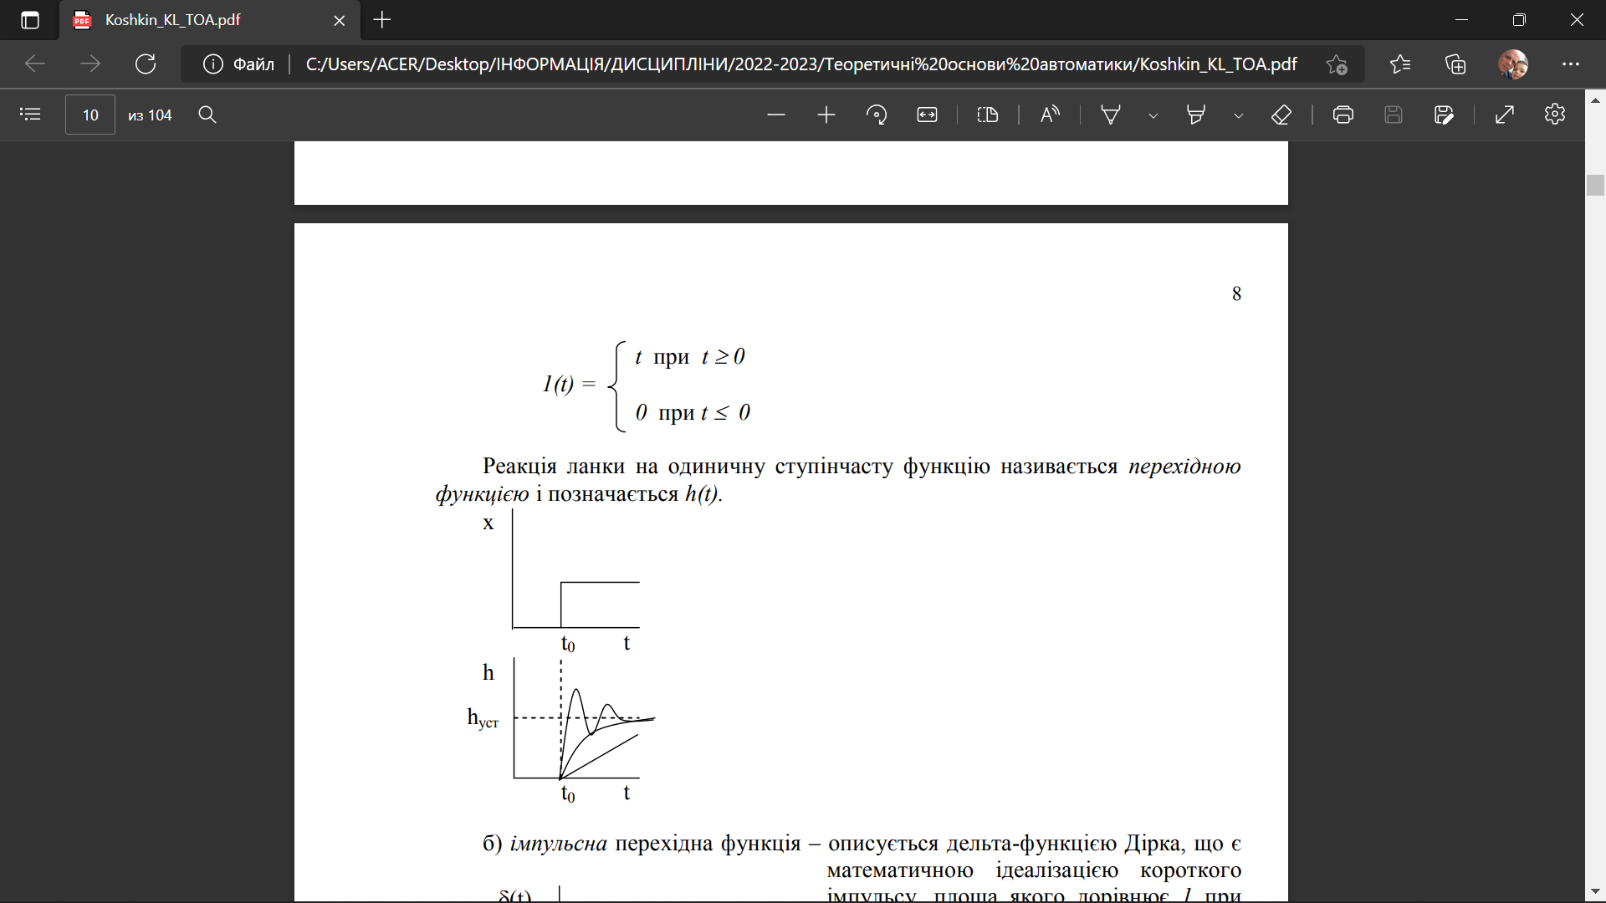

Slide 17
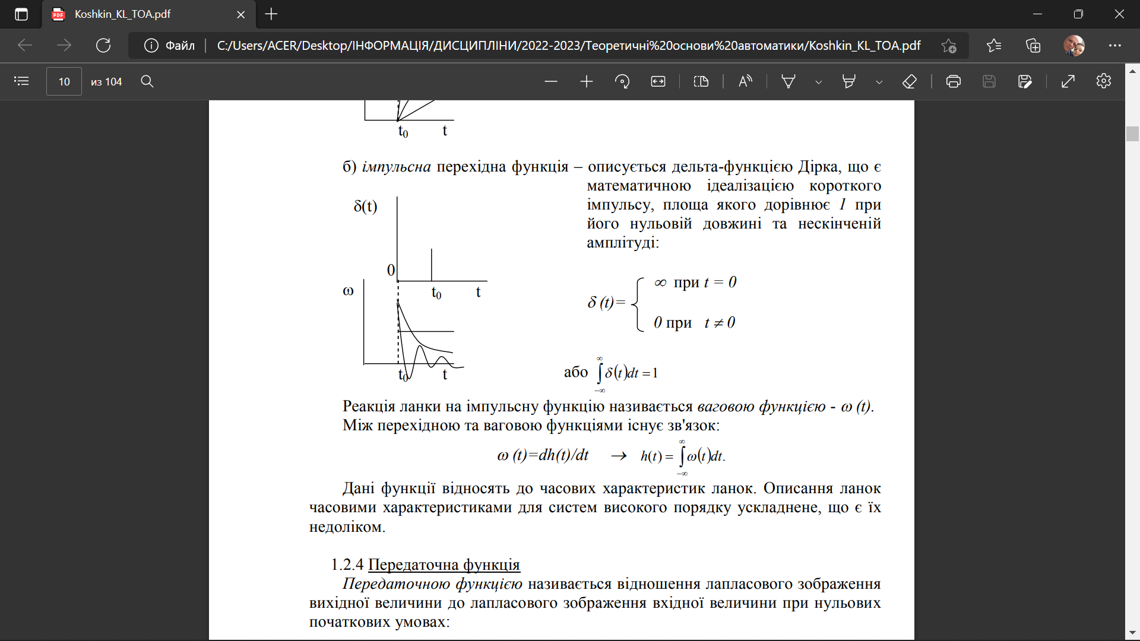

Slide 18
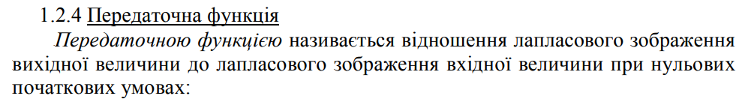
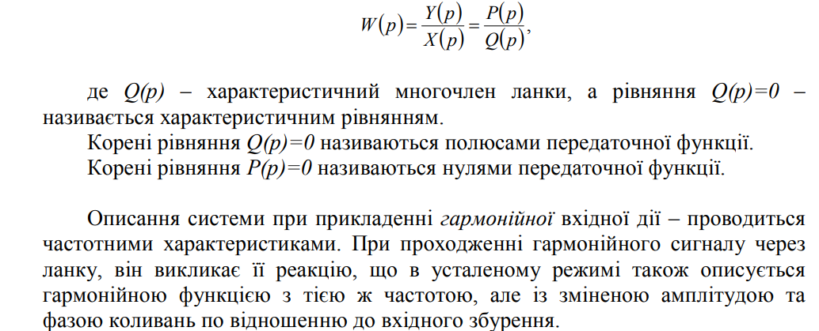

Slide 19
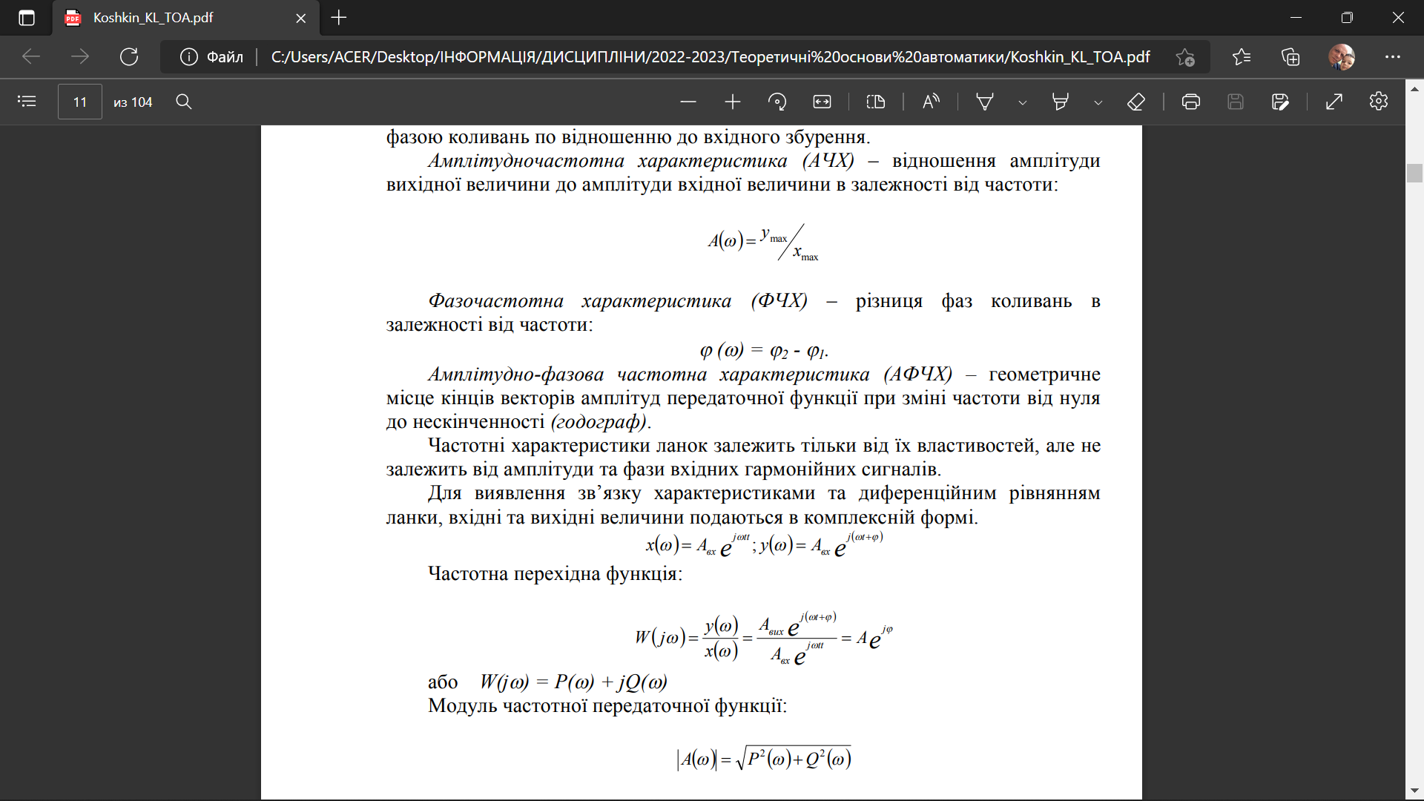

Slide 20
